Slide 1
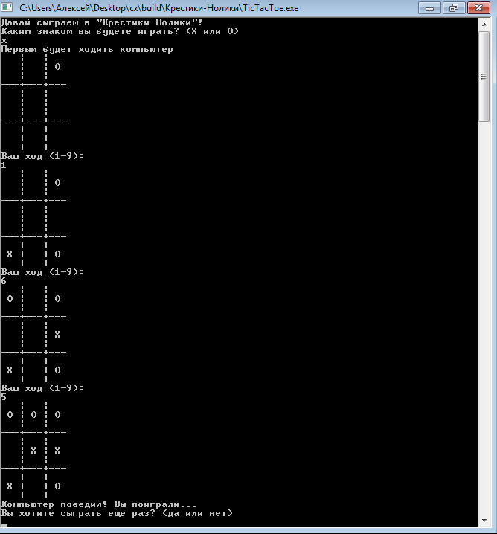
Крестики - нолики
Минимальные задачи:
Поле 3 x 3 с классическими правилами.
Игра против Игрока или против компьютера.
Игра сама подсчитывает кто победил, а кто проиграл
Доп.
Графический интерфейс.
Выбор размера поля и правил.
Выбор уровня сложности компьютера.

Slide 2
Личный дневник с авторизацией.
Основные задачи:
1. Записи хранятся в файлах
2. У каждой записи есть дата записи
3. В дневнике есть несколько пользователей. Данные каждого изолированы от другого.
Доп.
1. Работа с базой данных.
2. Хеширование паролей.
3. Поиск по датам.

